Slide 1
第一章 算法概述

Slide 2
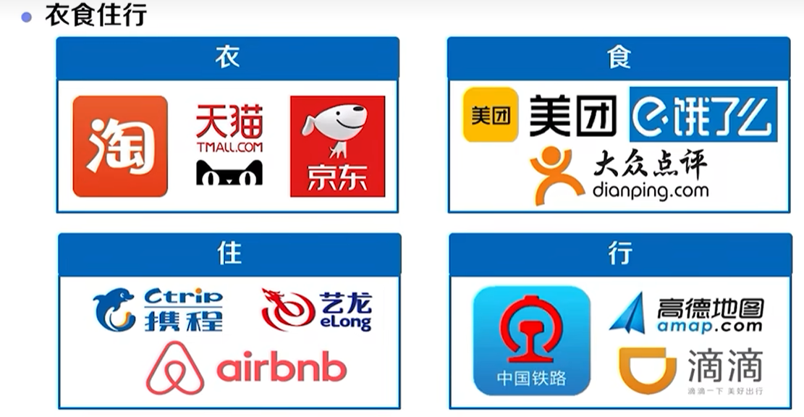
生活中的算法
大连海事大学

Slide 3
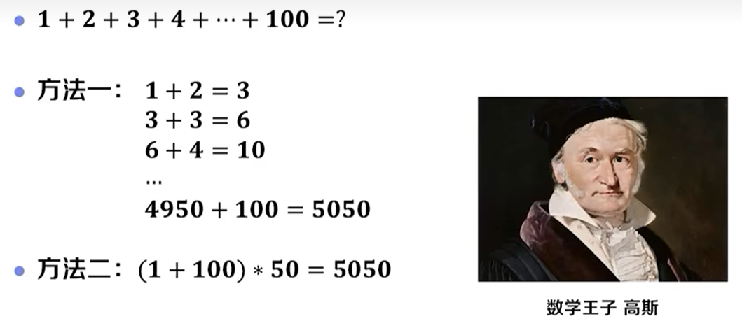
生活中的算法
设计算法
显然方法二比方法一更高效！
+
大连海事大学
分析效率

Slide 4
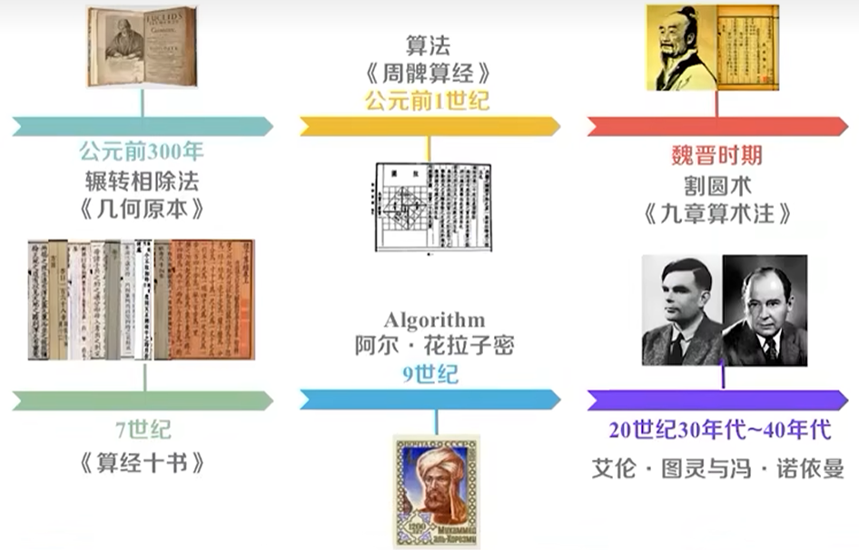
算法的由来

Slide 5
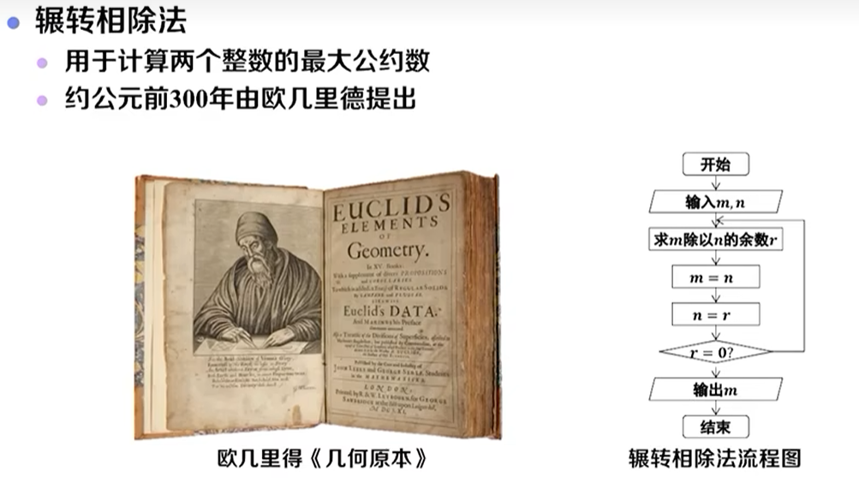
算法的由来

Slide 6
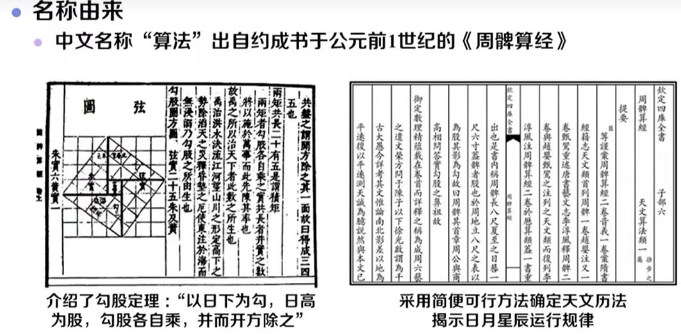
算法的由来

Slide 7
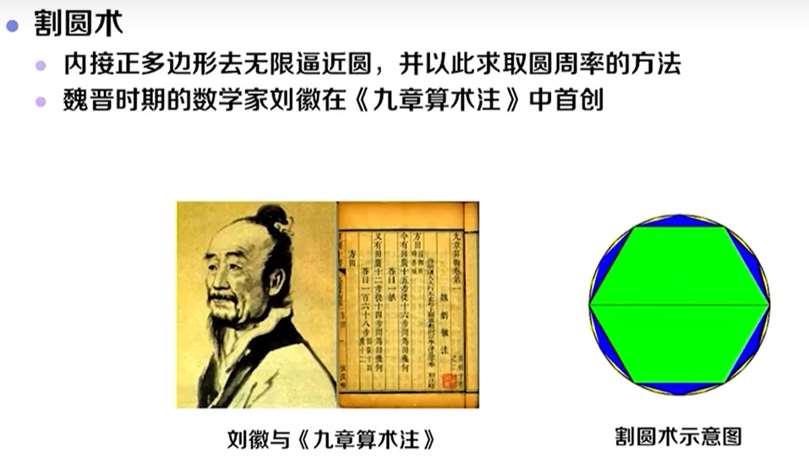
算法的由来

Slide 8
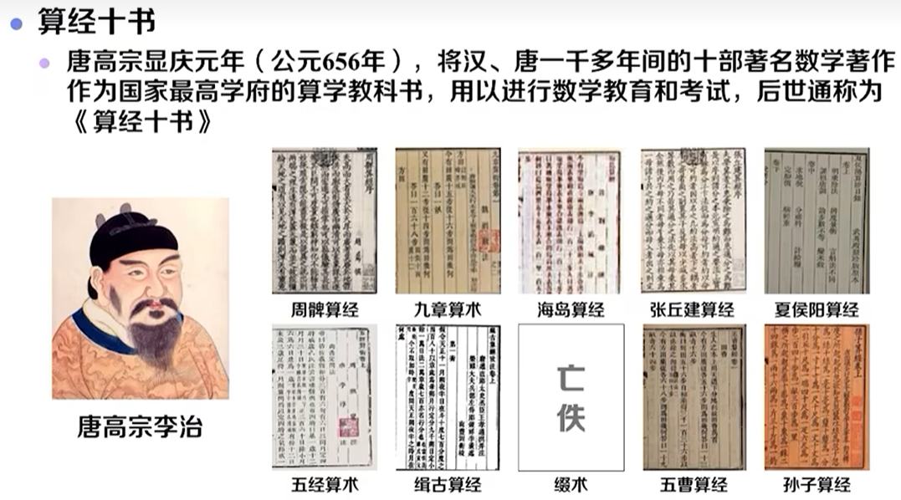
算法的由来

Slide 9
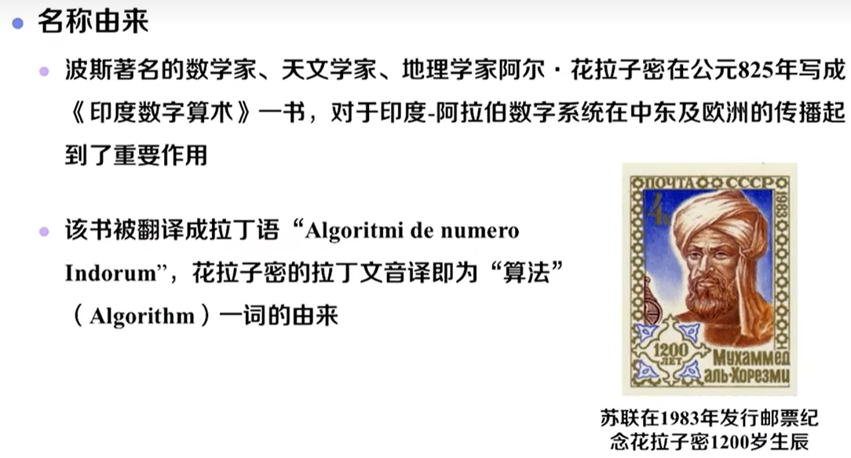
算法的由来

Slide 10
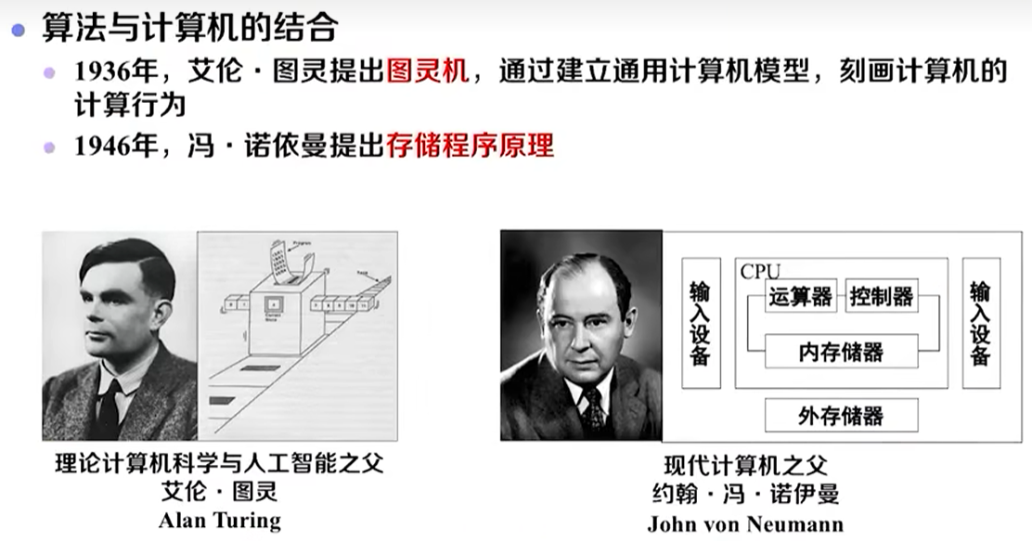
算法的由来

Slide 11
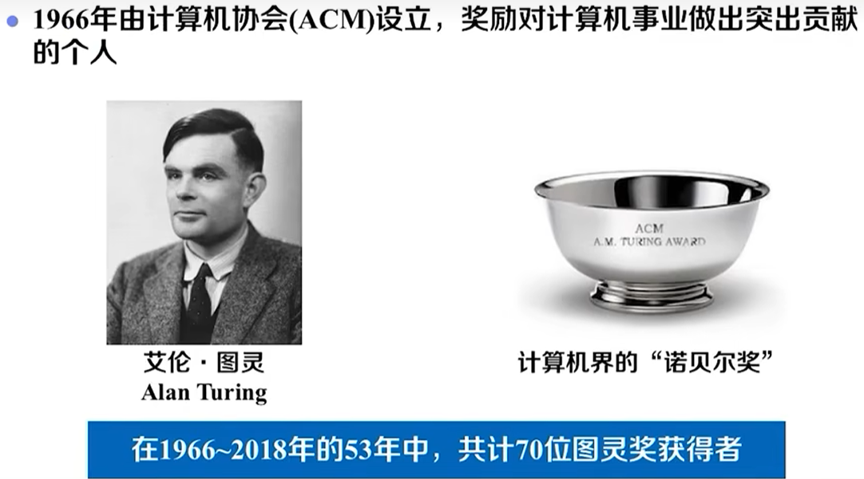
图灵奖

Slide 12
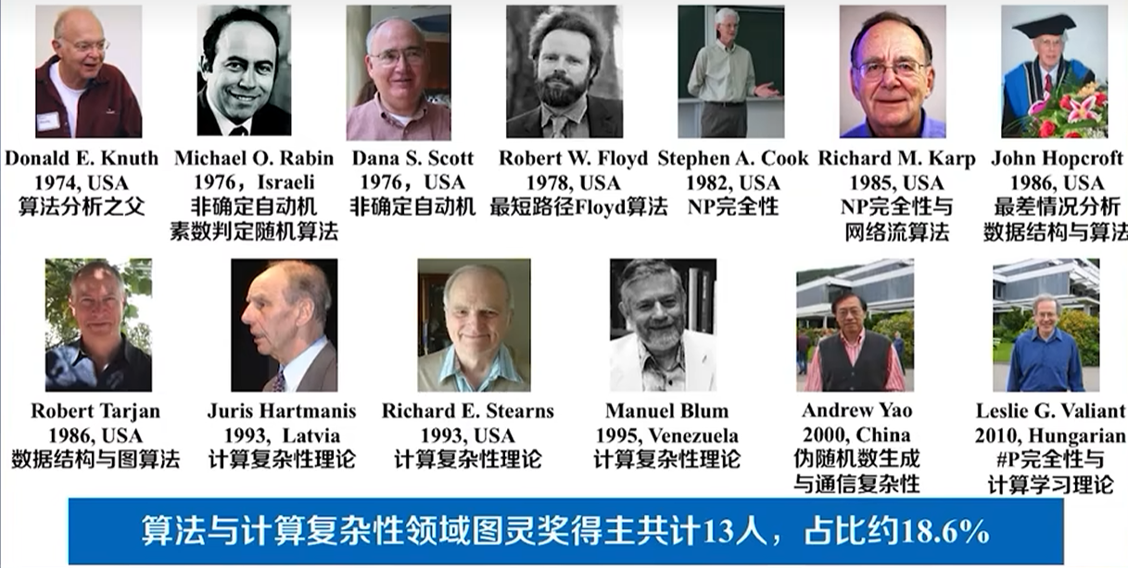
图灵奖得主

Slide 13
1．1 用计算机求解问题
问题求解(problem solving)是个大课题，它涉及归约、推断、决策、规划、常识推理、定理证明和相关过程的核心概念
我们学习算法设计的重点就是把人类找到的求解问题的方法、步骤，以过程化、形式化、机械化的形式表示出来，以便让计算机执行。（当然人工智能软件系统也离不开“算法设计”这个最基本的软件设计环节。）就把我们学习的目标定为“用计算机求解问题”。
大连海事大学

Slide 14
1.1.1 用计算机求解问题的步骤
现实中，在解决一个问题时，根据不同的经验，不同的环境会采用不同的方法，用计算机解决现实中的问题，同样也有很多不同的方法，但解决问题的基本步骤是相同的。
下面给出用计算机求解问题的一般步骤。
大连海事大学

Slide 15
1. 问题分析
  准确、完整地理解和描述问题是解决问题的第一步。要做到这一点，必须注意以下一些问题：
在未经加工的原始表达中，所用的术语是否都明白其准确定义？
题目提供了哪些信息？
这些信息有什么用？
题目要求得到什么结果？
大连海事大学

Slide 16
1. 问题分析（续）
题目中作了哪些假定？
是否有潜在的信息？
判定求解结果所需要的中间结果有哪些？
等等……
针对每个具体的问题，必须认真审查问题
描述，理解问题的真实要求。
大连海事大学

Slide 17
2、数学模型建立
用计算机解决实际问题必须有合适的数学模型，因为在现实问题面前，计算机是无能为力。对一个实际问题建立数学模型，可以考虑这样两个基本问题：最适合于此问题的数学模型是什么？是否有已经解决了的类似问题可借鉴？
如果上述第二个问题的答复是肯定的,那么通过类似的问题的分析、比较和联想，可加速问题的解决。
大连海事大学

Slide 18
3、算法设计与选择
算法设计是指设计求解某一特定类型问题的一系列步骤，并且这些步骤是可以通过计算机的基本操作来实现的。算法设计要同时结合数据结构的设计，简单说数据结构的设计就是选取存储方式。算法的设计与模型的选择更是密切相关的，但同一模型仍然可以有不同的算法，而且它们的有效性可能有相当大的差距。
* 在这些步骤中，算法设计是解决问题的核心。
大连海事大学

Slide 19
4、算法分析
算法分析的目的，首先为了对算法的某些特定输入，估算该算法所需的内存空间和运行时间；其次是为了建立衡量算法优劣的标准，用以比较同一类问题的不同算法。通常将时间和空间的增长率作为衡量的标准。另参见1．1．4算法及其设计的评价
大连海事大学

Slide 20
5、算法表示
对于复杂的问题，确定算法后可以通过图形准确表示算法。算法的表示方式很多如：算法流程图、盒图、PAD图和伪码（类似于程序设计语言）等。
大连海事大学

Slide 21
6、算法实现
根据选用的程序设计语言，要解决下列一些问题：有哪些变量，它们是什么类型？需要多少数组，规模有多大？用什么结构来组织数据？需要哪些子算法？等等。
算法的实现方式，对运算速度和所需内存容量都有很大影响。
大连海事大学

Slide 22
7、程序调试
算法测试的实质是对算法应完成任务的实验证实，同时确定算法的使用范围。测试方法一般有两种：白盒测试对算法的各个分支进行测试；黑盒测试检验对给定的输入是否有指定输出。
如何选择算法测试中的输入，还没有一般答案。通常采用的方法是，对输入数据做有代表性的采样，使之对被测试算法的各个语句、分支和路径尽可能都被检查到。对输入集中的边界点也要进行测试。经测试验证是否正确的算法，在较大程度上是可以相信它的正确性。
大连海事大学

Slide 23
８、结果整理文档编制
编制文档的目的是让人了解你编写的算法。首先要把代码编写清楚。代码本身就是文档。同时还要采用注释的方式，另外还包括算法的流程图，自顶向下各研制阶段的有关记录，算法的正确性证明（或论述），算法测试结果，对输入/输出的要求及格式的详细描述等。
代码文档化
大连海事大学

Slide 24
1．1．2 算法及其要素和特性
１、算法的定义
算法是指在解决问题时，按照某种机械步骤一定可以得到问题结果的处理过程。当面临某个问题时，需要找到用计算机解决这个问题的方法和步骤，算法就是对解决这个问题的方法和步骤的描述。
大连海事大学

Slide 25
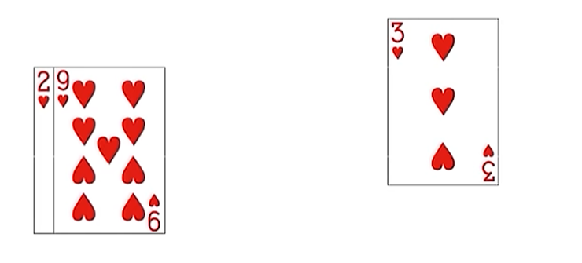
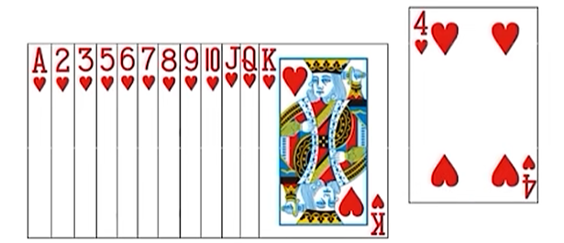
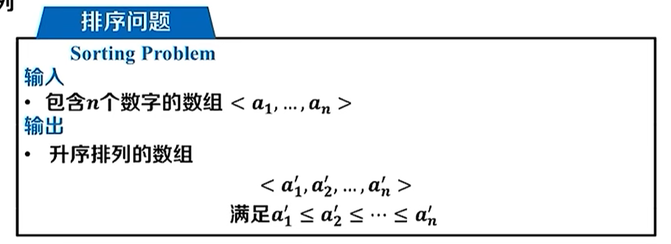
大连海事大学

Slide 26
机械步骤是指，算法中有待执行的运算和操作，必须是相当基本（原语）的。换言之，它们都是能够精确地运行的算法，执行者甚至不需要掌握算法的含义，即可根据该算法的每一步骤要求，进行操作并最终得出正确的结果。
大连海事大学

Slide 27
扩展内容-算法语源
术语探源
算法algorithm这一术语是对al-Khowarizmi
(奥尔科瓦里兹米，或花剌子密)这一名字的讹用。他是9世纪的一位阿拉伯数学家。他关于印度数字的一本书是现代十进制符号的基础。
大连海事大学

Slide 28
扩展内容-历史人物
花剌子密(Abu Ja'far Mohammed ibn Musa al-Khowarizmi,780-850)天文学家和数学家，是巴格达“智慧之家”成员。他名字的含义是“来自花剌子模”，现称卡瓦Khiva，是乌兹别克斯坦的一部分。
花剌子密写过关于数学、天文学和几何学的书，西欧人首先从他的著作中学习代数。代数(algebra)一词源自al-jabr。
大连海事大学

Slide 29
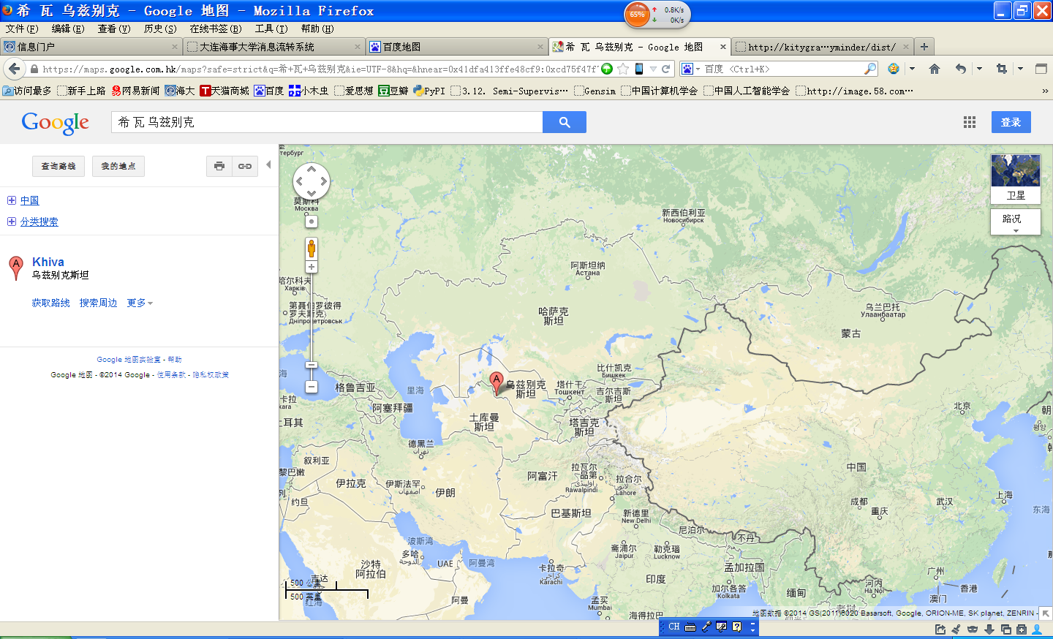
扩展内容-希瓦Khiva地理位置
大连海事大学

Slide 30
“al-jabr”是用以解决一元二次方程的两个办法之一。算法（Algorism、Algorithm）出自“Algoritmi”，这是花剌子密(al-Khwārizmī)的拉丁文译名。欧洲作者使用了他的名字的一个拉丁讹音来表示用印度数字做算术运算，后来演变成algorithm一词。
大连海事大学

Slide 31
所以……
在发明计算机之前就有算法。
在发明计算机之后，就有了更多的算法。
算法是计算机计算的核心。
大连海事大学

Slide 32
扩展内容
黑暗中世纪、阿拉伯人、希腊-罗马文明、文艺复兴及其他。
大连海事大学

Slide 33
扩展内容-算法的其他定义（1）
计算机算法设计与分析(第4版)，王晓东 电子工业出版社，2012.7
算法是指解决问题的一种方法或一个过程。
算法是若干指令的有穷序列。
大连海事大学

Slide 34
扩展内容-算法的其他定义（2）
《算法分析与设计基础》,
Anany Levitin
算法就是能解决问题的指令序列，即能在有限时间内从合法输入数据得到正确输出结果。
算法不会告知答案，却会提供求得答案的具体指令和步骤。
大连海事大学

Slide 35
扩展内容-算法的其他定义（3）
《离散数学及其应用》,
Kenneth H. Rosen
算法是进行一项计算或解一道题的准确指令的有限集。
大连海事大学

Slide 36
扩展内容-算法的其他定义（4）
《算法导论》,Thomas H. Cormen
一般而言，算法是精确定义的计算过程，它接受输入，产生输出。因此，算法就是把输入转换成输出的计算步骤。
我们还可以把算法看成求解计算问题的工具。
大连海事大学

Slide 37
2．算法的要素
算法由操作、控制结构、数据结构三要素组成。
1）操作
  算术运算：加、减、乘、除
  关系比较：大于、小于、等于、不等于
  逻辑运算：与、或、非
  数据传送：输入、输出, 赋值
大连海事大学

Slide 38
2）控制结构 —— 各操作之间的执行次序。
顺序结构：各操作依次执行
选择结构：由条件是否成立来选择执行
循环结构：有些操作要重复执行，直到功能满足某个条件时结束。又称重复或迭代结构。
注意：模块间的调用也是一种控制结构，特别 地模块自身的直接或间接调用—递归结构，是一种功能很强的控制结构。
大连海事大学

Slide 39
3）数据结构
算法操作的对象是数据，数据间的逻辑关系、数据的存储方式及处理方式就是数据的数据结构。它与算法设计是紧密相关的。
注意：算法是把人类找到的求解问题的方法，用以上要素过程化、形式化、机械化地表示出来。
大连海事大学

Slide 40
3. 算法的基本性质
在算法的表示中要满足以下的性质：
目的性 算法有明确的目的，能完成赋予它的功能
分步性 算法为完成其复杂的功能，由一系列计算机可执行的步骤组成
有序性 算法的步骤是有序的，不可随意改变算法步骤的执行顺序
有限性 算法是有限的指令序列，所包含步骤也是有限的
操作性 算法是有限的指令序列，一步一步执行机械操作
大连海事大学

Slide 41
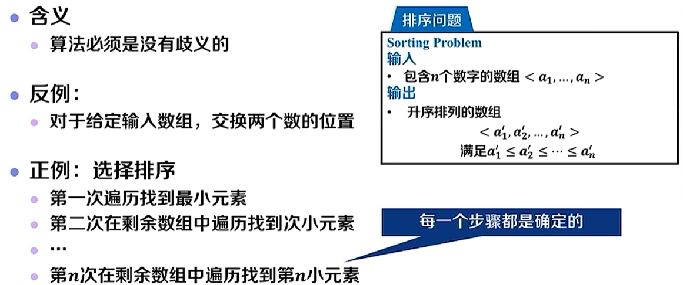
3. 算法的基本性质
目的性 算法有明确的目的，能完成赋予它的功能
大连海事大学

Slide 42
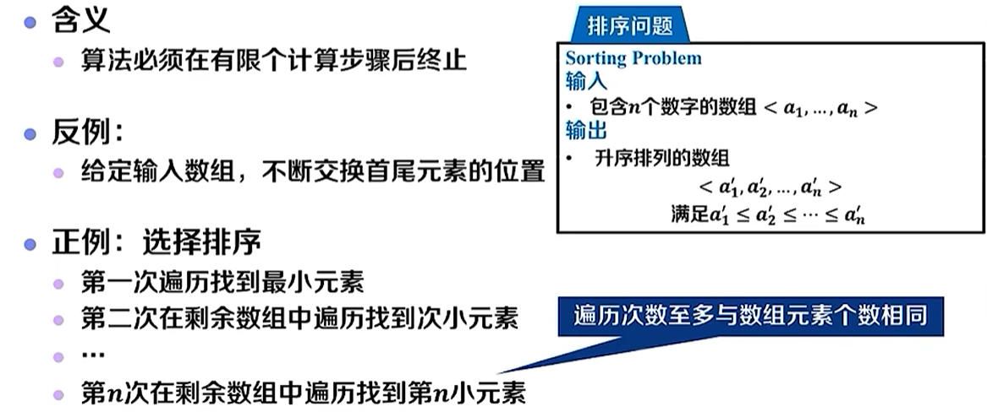
3. 算法的基本性质
有限性 算法是有限的指令序列，所包含步骤也是有限的
大连海事大学

Slide 43
4. 算法的地位
算法是计算机学科中最具有方法论性质的核心概念，也被誉为计算机学科的灵魂。
大连海事大学

Slide 44
5. 算法的基本特征
有穷性
一个算法在执行有穷步之后必须结束。也就是说一个算法它所包含的计算步骤是有限的而且每个步骤都能在有限时间内完成。
确定性
对于每种情况下所应执行的操作，在算法中都有确切的规定，使算法的执行者或阅读者都能明确其含义及如何执行。并且在任何条件下，算法都只有一条执行路径。
大连海事大学

Slide 45
可行性
算法中描述的操作都可以通过已经实现的基本操作运算有限次实现。
算法有零个或多个的输入
有些输入量需要在算法执行过程中输入，而有的算法表面上可以没有输入，实际上已被嵌入算法之中。
算法有一个或多个的输出
它是一组与输入有确定关系的量值，是算法进行信息加工后得到的结果。
大连海事大学

Slide 46
1．1．3 算法设计及基本方法
1. 算法设计的概念
算法设计作为用计算机解决问题的一个步骤（第几步？）,其任务是对各类具体问题设计良好的算法;作为一门课程，是研究设计算法的规律和方法。
大连海事大学

Slide 47
2．算法设计应注意的问题
1）正确性（Correctness）
一切合法的输入数据都能得出满足要求的结果；典型、苛刻的几组输入数据也能够得出满足要求的结果。
2）可读性(Readability)
算法应该易于人的理解；晦涩难读的算法易于隐藏较多错误而难以调试。
大连海事大学

Slide 48
3）健壮性（Rubustness）
算法的异常情况。处理出错的方法是返回一个表示错误或错误性质的值，以便在更高的抽象层次上进行处理。
4）高效率与低存储量需求
效率指的是算法执行时间；存储量指的是算法执行过程中所需的最大存储空间。
大连海事大学

Slide 49
提示：
若需要你组织一台新年联欢会，你会怎么做？
先确定节目，以节目选人，还是指定几个人自己选节目，然后把他们协调与一台联欢会？
还有更好的办法？
大连海事大学

Slide 50
1）结构化方法——“自顶向下, 逐步求精”
结构化方法总的指导思想是自顶向下、逐步求精。它的基本原则是功能的分解与模块化
所谓“自顶向下” 是将现实世界的问题经抽象转化为逻辑空间或求解空间的问题。是将复杂且大的问题划分为较小问题，找出问题的关键和重点，然后抽象、概括地描述问题。
所谓“逐步求精” 是将复杂问题经抽象化处理变为相对比较简单的问题。经若干步精化处理，最后细化到用“三种基本结构”及基本操作去描述算法。
大连海事大学

Slide 51
结构算法设计技术的优越性:
① 符合人类解决复杂问题的普遍规律 。
② 用先全局后局部、先整体后细节、先
抽象后具体的逐步求精过程开发出的
算法有清晰的层次结构。
大连海事大学

Slide 52
2) 面向对象方法
对象=数据+对数据操作的代码实体
面向对象算法设计方法的过程包括以下步骤：
  ① 在给定的抽象层次上识别类和对象
  ② 识别这些对象和类的语义
  ③ 识别类和对象之间的关系
  ④ 实现类和对象
大连海事大学

Slide 53
面向对象方法的特征主要包括:
抽象化 将各种独立的操作分解成为可以用命名区分的单元。
封装性 不同的操作具有不同的作用范围。
多态性 对于不同数据类型的相似操作使用相同的名。
继承性 类可以被继承。
重用性 是面向对象的一个重要优点。最大特点是能够大幅度的提高软件项目的成功率，减少日后的维护费用，提高软件的可移植性和可靠性。
大连海事大学

Slide 54
3）本书采用的设计方法——结构化设计方法
1）自顶向下——从抽象到具体
① 把一个较大的算法划分为若干子模块
② 每一个模块可继续划分为更小的子模块
③ 直到用三种控制结构和具体操作表示算法
注：运用这种编程方法，考虑问题必须先进行整体分析。
大连海事大学

Slide 55
（2）模块划分的基本要求
① 模块的功能尽可能地单一化、明确化
② 模块间的联系及相互影响尽可能地小
③ 模块的规模应当足够小，以便于调试
原则是简单性、独立性和完整性。
大连海事大学

Slide 56
（3）模块间的接口问题
传递方式一般有以下几种：
① 按名共享：全局变量
② 子模块返回调用模块信息：子模块名
③ 调用模块传递给子模块信息：值参数传递
④ 调用模块与子模块互相传递信息：变量参数传递(C语言没有此种传递方,Pascal、C++语言提供此类参数)
⑤ 按地址共享变量：地址参数传递（参数为指针变量名、数组名，变量地址）
大连海事大学

Slide 57
（4）算法细节设计的基本方法——从具体到抽象
设计算法“如何做”的细节是比较容易出错的，如：循环变量的初始值或终值，数组的下标与循环变量间的关系等算法细节的确定。最基本的方法是通过“枚举”一些真实数据，从具体的实例中，抽象“归纳”出算法的这些细节。
观察->规律->试验
大连海事大学

Slide 58
（5）算法的正确性
算法的正确性不容易证明。即使可以证明，所涉及的数学理论和推导证明过程也很复杂。
设计算法时力争严谨、考虑周全，可能的情况下，分析论证算法设计的合理性，最后在算法实现后，靠大量的测试，以保证算法的正确性。
测试保证不了算法正确性。
大连海事大学

Slide 59
1.1.4 从算法到实现
这部分知识不属于本书的必要内容。在此进行简述是为了让读者在学习算法设计过程中上机实验时，不要走太多弯路。
从算法到实现应注意的问题有：
1. 数据类型的选择
类型的选择主要取决于你解决问题中数据的实际情况。
大连海事大学

Slide 60
2． 计算过程的差异
运算符号的差异：类型、精度
运算符优先级的差异
标识符命名方式的差异：变量命名、作用域
循环方式的差异：执行次数、边界变量值
大连海事大学

Slide 61
3. 结果的输出格式
如：矩阵输出时上、下行的数据应该对齐。
4. 算法实现后的测试、调试
测试就是要发现算法是否存在问题。测试就是要找到出现问题的原因并改正它。然后还需要进行回归测试，以确保算法的正确性。
大连海事大学

Slide 62
1.2 算法描述
1．2．1 算法描述简介
算法是对解题过程的精确描述。
算法 = 控制结构 + 原操作
表示算法的语言主要有：自然语言、流程图、盒图、PAD图、伪代码和计算机程序设计语言等。

Slide 63
1．自然语言
自然语言是人们日常所用的语言。其缺点是：
① 由于自然语言的歧义性容易导致算法执行的不确定性。
② 自然语言的语句一般太长从而导致了用自然语言描述的算法太长。
③ 当一个算法中循环和分支较多时就很难清晰地表示出来。
④ 自然语言表示的算法不便翻译成计算机程序设计语言理解的语言。
大连海事大学

Slide 64
2．流程图
流程图可以表示任何算法的逻辑结构。
1) 基本组件
算法的 加工、处理 条件 控制流 连接点
入口和出口
大连海事大学

Slide 65
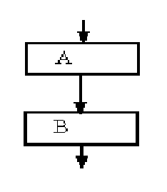
2）三种基本控制结构
① 顺序结构：
大连海事大学

Slide 66
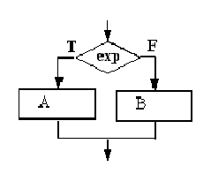
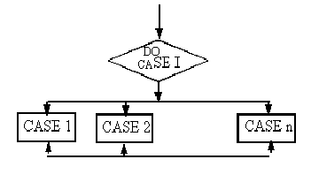
② 选择结构
IF ─ THEN ─ ELSE型分支 DO─CASE型多分支
大连海事大学

Slide 67
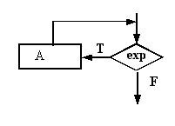
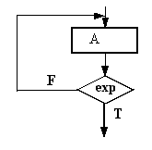
③ 循环结构
DO—WHILE型循环 DO─UNTIL循环结构
大连海事大学

Slide 68
3) 算法流程图的主要缺点
① 不是逐步求精的好工具，它诱使算法员过早地考虑算法的控制流程，而不去考虑算法的全局结构。
② 随意性太强，结构化不明显。
③ 不易表示数据结构。
④ 流程图的层次感不明显
大连海事大学

Slide 69
3．盒图（NS流程图）
（1）盒图具有以下优点：
① 层次感强、嵌套明确
② 支持自顶向下、逐步求精。
③ 容易转换成高级语言源算法
大连海事大学

Slide 70
（2）三种基本控制结构
① 顺序结构
A
B
大连海事大学

Slide 71
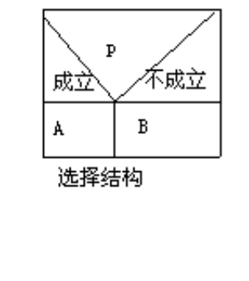
② 选择结构
P
P1 | P2 | P2 | … | Pn
A1 | A2 | A3 | … | An
当条件P为真执行语句体A 当条件P的值为P1时执行语句体
否则执行语句体 A1，为P2时执行语句体A2，……
大连海事大学

Slide 72
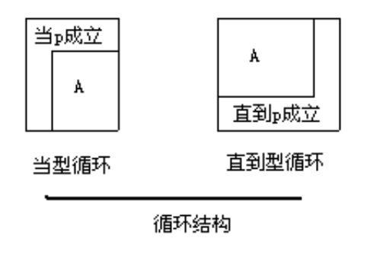
③ 循环结构
如果条件P成立， 如果条件P不成立，
重复执行S 重复执行S
（3）主要缺点：
不易扩充和修改，不易描述大型复杂算法。
大连海事大学

Slide 73
4． PAD图
问题分析图(Problem Analysis Diagram, 简称PAD)表示的算法是一个二维树形结构图，层次感强、嵌套明确且有明确的控制流程。
大连海事大学

Slide 74

三种基本控制结构
① 顺序结构
大连海事大学

Slide 75
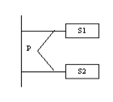
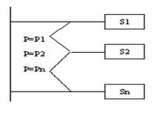
② 选择结构
如果条件P成立，执行S1 当条件P的值为P1,执行语句体S1
条件不成立，执行S2 为P2时执行语句体A2，……
大连海事大学

Slide 76
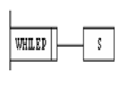
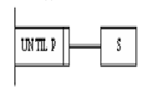
③ 循环结构
如果条件P成立，重复执行S 如果条件P不成立，重复执行S
大连海事大学

Slide 77
PAD图的主要优点：
  ① 设计出来的算法必是结构化的。
  ② PAD图描绘的算法结构清晰。
  ③ 用PAD图表现的算法逻辑，易读、易懂、记。
  ④ 容易用软件工具自动将PAD图转换成高级语言
  源算法。
  ⑤ 既可用于表示算法逻辑，也可用于描绘数据结构。
  ⑥ 支持自顶向下、逐步求精。
  缺点：由于是图形符号书写、录入不方便。
大连海事大学

Slide 78
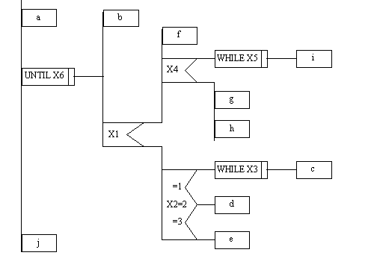
例：
图3.6 问题分析图实例
大连海事大学

Slide 79
5．伪代码
伪代码是用介于自然语言和计算机语言之间的文字和符号来描述算法的工具。它不用图形符号，因此书写方便格式紧凑，易于理解，便于用计算机程序设计语言实现。
大连海事大学

Slide 80
6．程序设计语言的缺点
① 算法的基本逻辑流程难于遵循与自然语言一样，程序设计语言也是基于串行的，当算法的逻辑流程较为复杂时这个问题就变得更加严重
② 特定程序设计语言编写的算法限制了与他人的交流，不利于问题的解决
③ 要花费大量的时间去熟悉和掌握某种特定的程序设计语言
④ 要求描述计算步骤的细节而忽视算法的本质
⑤ 需要考虑语法细节，而扰乱算法设计的思路
⑥ 考虑到程序设计语言的不断更新，不适于描述算法。算法设计都不用程序设计语言直接描述。
大连海事大学

Slide 81
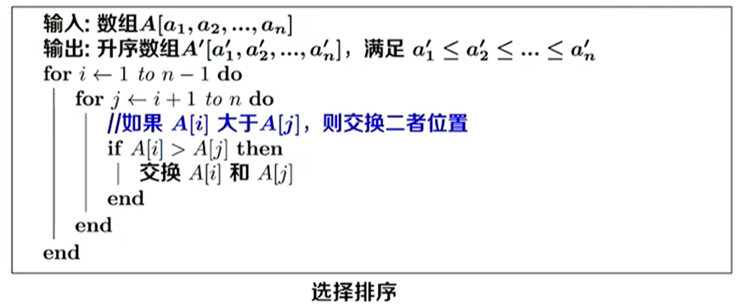
5．伪代码 书写约定
定义算法的输入和输出
将i+1赋值给j
注释使用“//”符号
条件语句块的缩进
不关注交换过程的实现细节
循环语句块的缩进
大连海事大学
Notes:
Fundamentals of Computer Algorithms
西南科技大学计算机学院软件教研室

Slide 82
1．2．2 算法描述约定
本书采用类C语言的伪代码描述
大连海事大学

Slide 83
1．2．3一个简单问题的求解过程
问题求解的步骤可以简化为三步：
具体（问题的现实领域） 1问题分析建立模型
抽象（逻辑结构、模型建立、功能确认）2算法设计
具体（计算机世界）3算法分析
抽象（性能及算法文档）。
大连海事大学

Slide 84
第一步“数学建模”是在对问题的认真分析加上必要的数学知识来确定问题的解决方法。对一般的问题，我们把这一步称为“问题分析”，是确认问题和问题的基本运算的。
运算只描述处理功能，第二步“算法设计”是对处理功能的求精，即找出问题的处理步骤。
第三步“算法分析”是对数学模型的建立、数据结构的选择及算法设计工作的评价、总结。
大连海事大学

Slide 85
【例】求二个正整数的最大公约数。
问题分析：此题只需有小学知识，就可有以下建立以下的数学模型。
数学模型：a，b>0 的整数，求c，c能整除a，b，且a/c与b/c互质。
算法设计：这个方法首先基于人能“宏观”地“看出”所求两数的公约数才能继续的。计算机虽没有“宏观”能力来“看出”公约数，但通过“枚举尝试”（逐个尝试）就可以“试出”a,b有哪些是公约数，并将这些公约数“累乘”，就能得到最大公约数。
大连海事大学

Slide 86
具体算法设计：
1）用for循环枚举可能的因数，并用变量累乘求出的因数。
2）注意到2因数在“4，8”两个数据中出现两次，所以，测试某因数是否所给数据的因数时，应该用循环语句而不是条件语句。
大连海事大学

Slide 87
算法描述如下：
main( ){
int a,b,c,i;
input (a,b);
c=1； //变量c是为累乘因数而设置的；
for (i=2; i<=a and i<=b; i++) //“枚举”可能的公约数
while (a mod i= 0 and b mod i=0 )
//“试”i是否为公约数
{c=c*i;
a=a/i;
b=b/i;}
print(t ,“is maximal common divisor”);
}
大连海事大学

Slide 88
算法说明：变量c是为累乘因数而设置的；外层循环是在“枚举”可能的公约数，内层循环条件是在“尝试”i是否为公约数，若是则进入内层循环累乘因数，并且对a,b都除掉这个因数，避免下次重复计算该因数。
算法分析：通过以上算法设计过程应该看到，可以依赖以前学到的解决问题方法，改进有关步骤以便能通过机械的计算机操作（准确地说是通过程序设计语言）来实现。
“问题分析、数学模型、算法设计要点、算法分析”是解决问题的必然过程。
大连海事大学

Slide 89
扩展内容-求最大公约数算法
Greatest Common Divisor
提出问题。例：求两个正整数的最大公约数，gcd(m,n)
大连海事大学

Slide 90
扩展内容-初级算法
①找到m的质数。
②找到n的质数。
③找到m和n的共同质数。若分别出现pm和pn次，则重复min{pm,pn}次。
④计算共同质数的乘积，即gcd.
例60=2*2*3*5,24=2*2*2*3
gcd(60，24)=2*2*3=12
大连海事大学

Slide 91
扩展内容-逐次检查法
①将min(m,n)赋值给t。
②m除以t。if 余数为0，goto ③ else goto④。
③n除以t。if 余数为0，返回结果t，程序停止 else 执行④。
④t减1。 goto②。
例60，24。
此算法当输入有一个0时，失效，如0,8。
大连海事大学

Slide 92
扩展内容-Euclid算法
欧几里德算法gcd(m,n)=gcd(n,m mod n)
①if n=0,返回m作为结果，程序停止
else 第②步。
②m除以n，将余数赋值给r。
③n赋值给m,r赋值给n。goto ①。
大连海事大学

Slide 93
扩展内容-Euclid算法伪码
ALGORITHM Euclid(m,n)
//computes gcd(m,n) by Euclid's algorithm
//input : two nonnegative,not-both-zero integers m and n.
while n ≠ 0 do{
  r ← m mod n
  m ← n
  n ← r
}
return m
大连海事大学

Slide 94
下面是初学者容易发生的一些问题，提前指出以引起大家注意：
① 通过输入语句增加算法的通用性。
② 会忘掉“输出”或在模块间传递处理的数据结果
③ 易忽略细节造成“死循环”。
④ 出现语序方面的错误，特别是双重循环中指令常有嵌套错误。
⑤ 注意学习和总结。
⑥ 用大脑“运行”算法是学习算法很好的方法。
⑦ 解题时要学会择优。简单说择优要考虑四个方面：可读性、可修改性、时间效率和空间效率。
大连海事大学

Slide 95
扩展内容-算法实现途径
程序设计
  自己动手编写，from scratch
  利用高级语言库函数 mod
  利用专用数学软件matlab,maple,mathematica, R, octave,Scilab
大连海事大学

Slide 96
扩展内容-算法实现途径
真正的好文章是“改”出来的。
As a rule, a good algorithm is a result of repeated effort and rework.
精益求精refine。
算法优化。
大连海事大学

Slide 97
扩展内容-
ACM国际大学生程序设计竞赛
ACM程序设计大赛是大学级别最高的脑力竞赛，素来被冠以"程序设计的奥林匹克"的尊称。大赛自1970年开始至今已有40年历史，是世界范围内历史最悠久、规模最大的程序设计竞赛。比赛形式是：经过校级和地区级选拔的参赛组，于指定的时间、地点参加世界级的决赛，由3个成员组成的小组应用一台计算机解决6到8个生活中的实际问题。
大连海事大学 http://acm.dlmu.edu.cn/
大连海事大学

Slide 98
扩展内容-puzzles(1)
⒈农夫带着狼、羊、一篮菜过河。
约束：都要过河；船只能容纳农夫和另一件物品；若农夫不在，则狼会吃羊，羊会吃菜。
要求：为农夫求解过河方案或证明此问题无解。
大连海事大学

Slide 99
扩展内容-puzzles(2)
⒉四人过独木桥。
约束： 都在同一侧；
最多可两人一起过桥；
现在是夜间，只有一个手电筒，无论单独或结伴，必须使用手电筒才能过桥；不能抛手电筒，只能由人携带。
甲过桥1分钟，乙用时2分钟，丙5分钟，丁10分钟。两人过桥，则用较慢人的时间。
要求：17分钟内都到另一侧去。求解。
大连海事大学

